Slide 1
Curso Opciones
Futuros: La Base para empezar

Slide 2
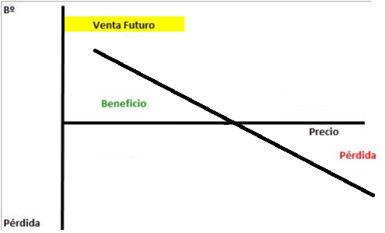
¿Qué vamos a tratar en esta sesión?
Veremos que son los Futuros financieros, de forma básica, pues estamos en un curso de Opciones, pero contaremos lo esencial de los mismos, y daremos algunas pinceladas sobre su potencial.
Notes:
pensamos que es necesario para conceptos que vamos a explicar

Slide 3
Índice
Futuros.
Garantías.
Condiciones estandarizadas.
Ejemplos.
Vencimiento y liquidación.
Límites de precio.

Slide 4
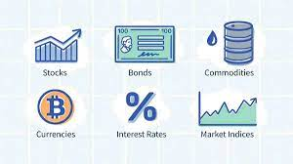
¿Qué es un futuro financiero?
Un futuro es un contrato por el que se acuerda el intercambio de una cantidad y calidad concreta de activo subyacente (valores, índices, productos agrícolas, materias primas…) en una fecha futura predeterminada, a un precio convenido de antemano.
Notes:
Es decir esta en funcion de algo, deriva de algo, esta en relacion con algo.

Slide 5
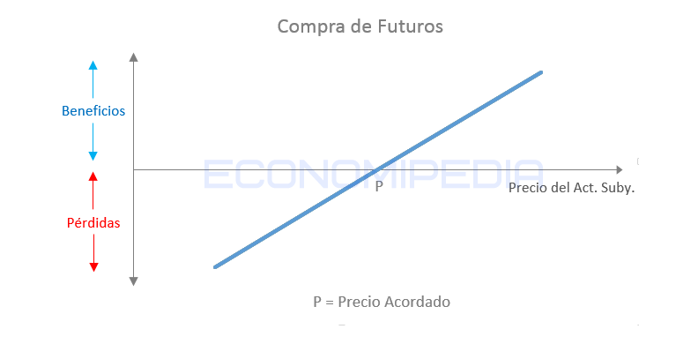
Futuros: Posición Larga.
Se denomina "posición larga" a la que adopta el comprador de futuros: al vencimiento del contrato tiene la obligación de comprar el activo subyacente abonando su precio. Sin embargo, puede que el comprador prefiera cerrar su posición en el mercado antes del vencimiento realizando la operación contraria, es decir, vendiendo futuros.
Notes:
Muy importante, se puede vender sin tener

Slide 6
Futuros: Posición Corta.
La "posición corta" es la del vendedor de futuros, que se compromete a entregar el subyacente al vencimiento (si se liquidara por entrega física), a cambio del precio establecido en el contrato. Igualmente puede deshacerse tal posición comprando antes del vencimiento.
Notes:
Empecemos a hablar de Los Riesgos Ilimitados y limitados

Slide 7
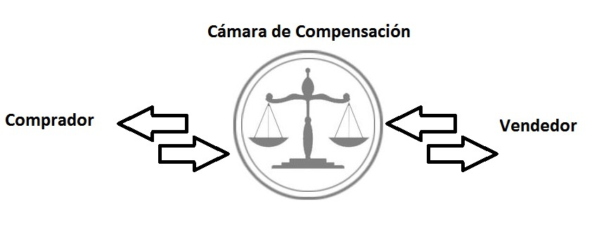
Futuros: Garantías.
Es importante conocer que cuando se contrata un futuro no hay que pagar el valor del activo subyacente (como por ejemplo con las acciones), sino que únicamente se aportan unas garantías que viene a oscilar entre el 10% y el 20% del precio de lo que negociamos en el mercado. Esto significa que este tipo de activos poseen un gran apalancamiento, lo que tiene ventajas e inconvenientes.

Slide 8
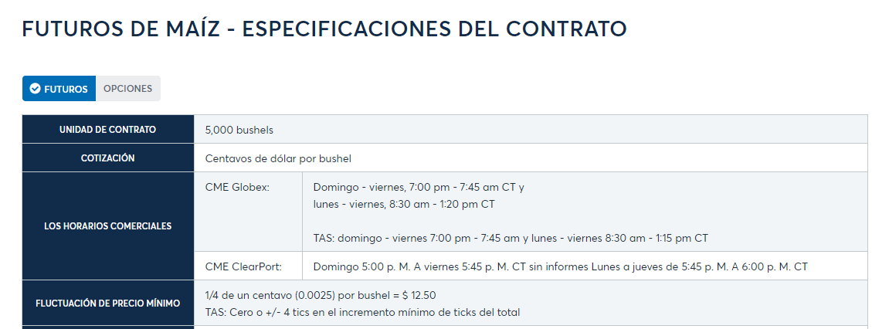
Futuros: Contrato estandarizado. (Maíz)
Un contrato de futuros negociado en bolsa especifica la calidad, la cantidad, el tiempo de entrega física y la ubicación del producto dado. Este producto puede ser un bien agrícola, como 5,000 bushels de maíz que se entregarán en el mes de marzo, o puede ser un activo financiero, como el valor en dólares estadounidenses de 62,500 libras en el mes de diciembre.
Las especificaciones del contrato son idénticas para todos los participantes. Única variable el precio. (https://www.cmegroup.com/trading/agricultural/grain-and-oilseed/corn_contract_specifications.html)

Slide 9
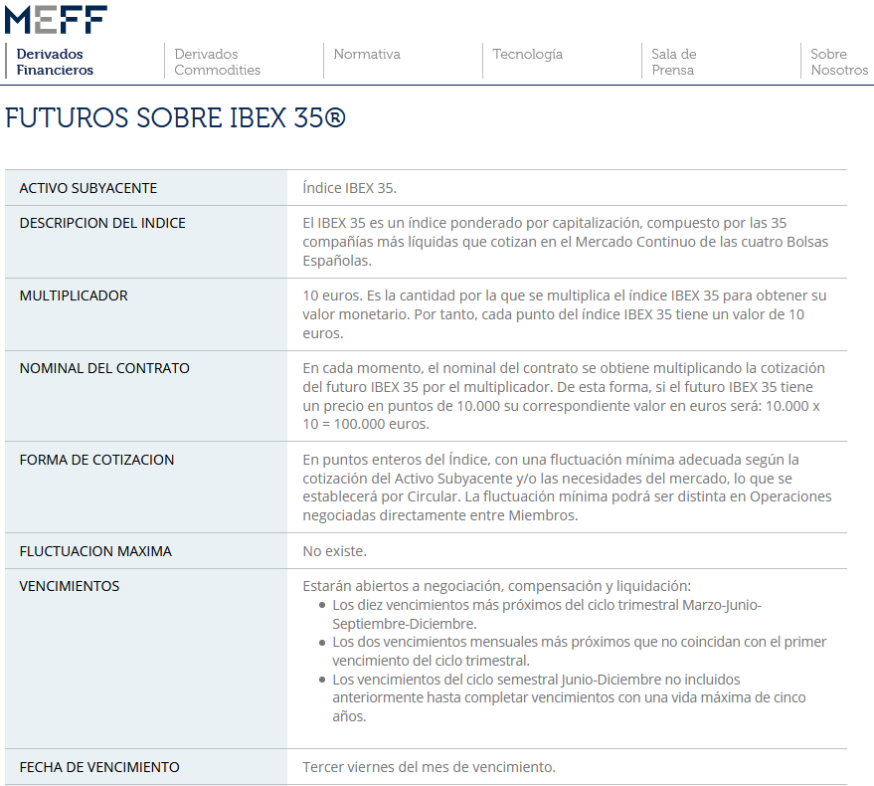
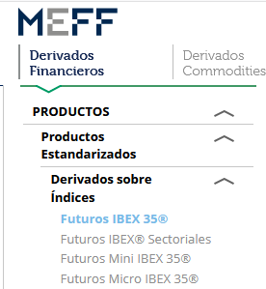
Futuros: Contrato estandarizado. (Ibex35)
Especificaciones del contrato de futuros sobre Ibex 35. (https://www.meff.es/esp/Derivados-Financieros/Futuros-sobre-IBEX35)

Slide 10
Futuros: Negociados en Bolsa.
Los contratos de futuros son productos creados por bolsas reguladas. El mercado es responsable de estandarizar las especificaciones de cada contrato.
El mercado garantiza que el contrato se cumplirá, eliminando el riesgo de contraparte.
Todos los contratos de futuros negociados en bolsa se compensan de forma centralizada, de forma anónima.
Al reunir a compradores y vendedores en la misma plataforma de negociación, el mercado permite a los participantes entrar y salir del mercado con facilidad. Mercados altamente líquidos con precios óptimos.

Slide 11
Ejemplo Contrato Futuro del Ibex35:
Producto: | Futuro Ibex 35
Multiplicador: | 10
Garantías: | 12.500 €
Comisiones: | 2,2€
Ejemplo:
Compra a: | 8.550
Nominal: | 85.500€
Apalancamiento: | 7 veces
Saliendo a 8.600: | Ganancia 500€ (0,6% sobre nominal) (4% sobre garantías)
Saliendo a 8.500 | Perdida 500€ (0,6% sobre nominal) (4% sobre garantías)

Slide 12
Ejemplo Contrato Futuro del Ibex35 (1):
Compra de 1 contrato de futuro de vencimiento de mayo del Ibex35:
Compra a 8.550. (Notar que es la única variable del contrato: el precio)
Como el multiplicador es 10, equivale a un nominal de 85.500 Euros.
No se desembolsa ningún importe.
Se nos retiene en cuenta unos 12.500 Euros. (Sobre un 15% del nominal).
Varía según el broker.
Pueden ser inferiores para intradía, según broker.
Supone un apalancamiento de casi 7 veces. (7 x 12.500 = 87.500)
Cada día, a cierre, se hace una liquidación de pérdidas y ganancias.
A los efectos, los movimientos del ibex nos afectan en un equivalente a estar invertidos con 85.500.
Al alza, y a la baja.

Slide 13
Ejemplo Contrato Futuro del Ibex35 (2):
Si lo vendieramos a 8.600 ganaríamos 50*10 = 500 euros.
Si lo vendieramos a 8.500 perderíamos 50*10 = 500 euros.
Comisiones por 1 contrato: 2,2€. (Pueden variar por broker, pero son mucho más competitivas que operar al contado).
No hace falta apalancarse.
Se podría tener un capital de 86.000 euros, y utilizar 12.500 para indexarse al Ibex, comprando un futuro, y el resto utilizarlo para renta fija o inversión alternativa, generando alfa.
En la siguiente sesión lo veremos con más detalle.
También existe el futuro del mini Ibex, con un multiplicador de 1,(1 grande equivale a 10 minis), para mayor flexibilidad en los importes a invertir.

Slide 14
Ejemplo Contrato Futuro del E-mini S&P 500:
Producto: | E-mini SP500
Multiplicador: | 50
Garantías: | $14.000
Comisiones: | $2,1
Ejemplo:
Venta a: | 4.166
Nominal: | $208.300
Apalancamiento: | 15 veces
Saliendo a 4.150: | Ganancia $800 (0,4% sobre nominal) (5,7% sobre garantías)
Saliendo a 4.200: | Pérdida $1.700 (0,8% sobre nominal) (12,2% sobre garantías)

Slide 15
Ejemplo Contrato Futuro del E-mini S&P 500:
Venta de 1 contrato de futuro de vencimiento de junio del E-mini del SP&500:
Venta a 4.166.
Como el multiplicador es 50, equivale a un nominal de 208.300 Dólares.
No se desembolsa ningún importe.
Se nos retiene en cuenta unos 14.000 Dólares. (Sobre un 7% del nominal).
Varía según el broker.
Pueden ser inferiores para intradía, según broker.
Supone un apalancamiento de casi 15 veces. (15 x 14.000 = 210.000)
Si cerraramos a 4.150 ganaríamos 16*50 = $800.
Si cerraramos a 4.200 perderíamos 34*50 = $1.700.
Comisiones de $2,1 por contrato. Muy inferiores a operar con el contado.

Slide 16
Ejemplo Contrato Futuro del Maíz:
Producto: | Futuro Maíz
Multiplicador: | 50
Garantías: | $2.550
Comisiones: | $2,82
Ejemplo:
Venta a: | 635
Nominal: | $31.750
Apalancamiento: | 12 veces
Saliendo a 630: | Ganancia $250 (0,8% sobre nominal) (9,8% sobre garantías)
Saliendo a 645: | Pérdida $500 (1,6% sobre nominal) (19,6% sobre garantías)

Slide 17
Ejemplo Contrato Futuro del Maíz:
Venta de 1 contrato de futuro de Maíz de julio:
Venta a 635.
Como el multiplicador es 50, equivale a un nominal de 31.750 Dólares.
No se desembolsa ningún importe.
Se nos retiene en cuenta unos 2.550 Dólares. (Sobre un 8% del nominal).
Varía según el broker.
Pueden ser inferiores para intradía, según broker.
Supone un apalancamiento de más 12 veces. (12 x 2.550 = 30.600)
Un contrato equivale a 5.000 bushels.
Si cerraramos a 630 ganaríamos 5*50 = $250.
Si cerraramos a 645 perderíamos 10*50 = $500.
Comisiones de $2,82 por contrato.

Slide 18
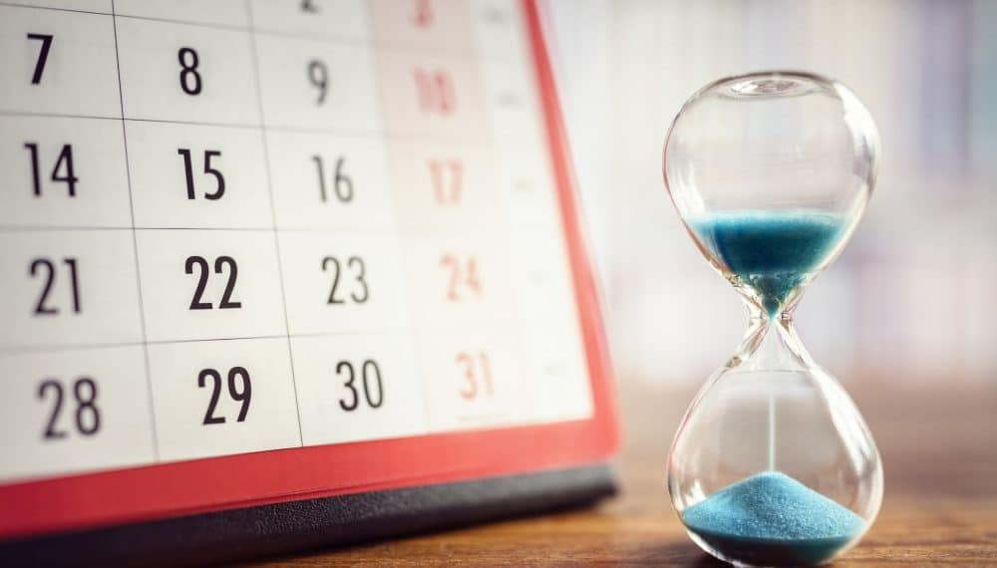
Vencimiento y liquidación (1)
Todos los contratos de futuros tienen una fecha específica en la que expiran.
Antes de la fecha de vencimiento, los operadores tienen una serie de posibilidades:
Cerrar la posición.
Rolar sus posiciones abiertas a otro vencimiento.
Ir a la liquidación.

Slide 19
Letras para cada mes
Enero – F
Febrero - G
Marzo - H
Abril - J
Mayo - K
Junio - M
Julio - N
Agosto - Q
September - U
Octubre - V
Noviembre - X
Diciembre - Z

Slide 20
Vencimiento y liquidación (2)
La liquidación de los contratos de futuros a vencimiento depende del tipo de contrato, y puede ser de las siguientes formas:
Liquidación por diferencias.
Caso de los índices (Ibex, E-mini SP500)
Según el precio de cierre de ese vencimiento se liquida financieramente por la diferencia entre precio entrada y precio de cierre.
Entrega física.
Productos como el Trigo, Vacas, Maíz.
A vencimiento se produce la entrega de la cantidad especificada en el contrato, en el lugar establecido,... según especificaciones precisas del contrato.
Sólo se permite a los especialistas: productores, comerciales.
Hay una fecha (First Notice Day) a partir de la cual sólo pueden estar abiertos en ese contrato los especialistas. El broker solicita el cierre de la posición días antes.

Slide 21
Límites de precio (1)
Existen mercados (CME) que marcan límites de precio diarios a sus productos.
Los límites de precio son el rango de precio máximo permitido para un contrato de futuros en cada sesión de negociación. Estos límites varían de un producto a otro.
Cuando los mercados alcanzan el límite de precio, se producen diferentes acciones según el producto que se comercializa.
Es posible que algunos mercados se detengan temporalmente hasta que se puedan ampliar los límites de precios o se suspendan las operaciones por un día según las normas regulatorias.
Los diferentes contratos de futuros tendrán diferentes reglas de límite de precio; es decir, los futuros del índice de acciones tienen reglas diferentes a las de los futuros agrícolas.
Notes:
Poner limite de precios de la cme

Slide 22
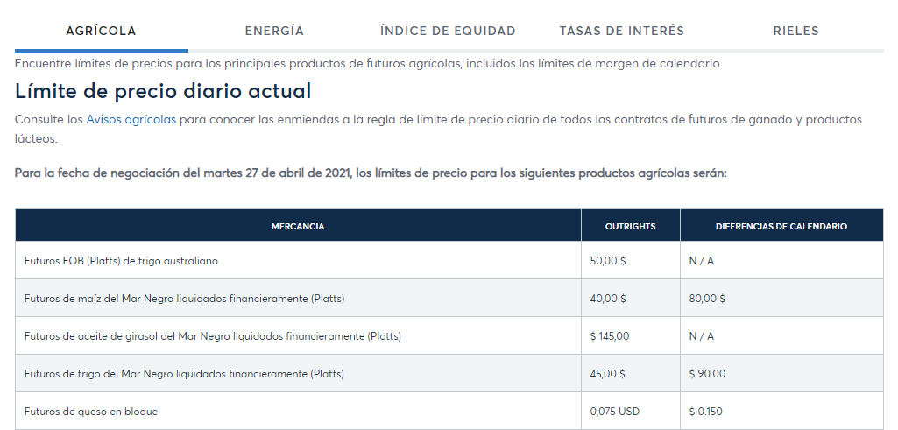
Límites de precio (2)
En la CME, para los productos agrícolas se pueden consultar en: https://www.cmegroup.com/trading/price-limits.html#agricultural?redirect=/trading/price-limit-update.html
Notes:
Poner limite de precios de la cme

Slide 23
Límites de precio (3)
En la CME, para los índices se pueden consultar en: https://www.cmegroup.com/trading/price-limits.html#equityIndex
Mercado altamente regulado.
Notes:
Poner limite de precios de la cme

Slide 24
Mercado de Futuros.
Los futuros abren un mundo mucho más abierto para las inversiones, aunque requiere conocerlo bien.

Slide 25
¿Que hemos aprendido hoy?
Un futuro es un contrato por el que se acuerda el intercambio de una cantidad concreta de activo subyacente en una fecha futura predeterminada, a un precio convenido.
A vencimiento un contrato se puede liquidar por diferencias o por entrega física, según las características del mismo .
1
3
2
Son contratos estandarizados, cuya única variable es el precio.
4
En algunos productos/mercados (CME) existen los Límites de precio diarios, que regulan los rangos de precio admisibles durante una sesión.

Slide 26
Gracias.
En la siguiente sesión:
Seguiremos con los futuros, y con la información que nos facilitan.

